Slide 1
程序设计课程回顾与UML简介

Slide 2
课程概述
程序设计回顾
常用编译工具使用
流程图与常用UML图

Slide 3
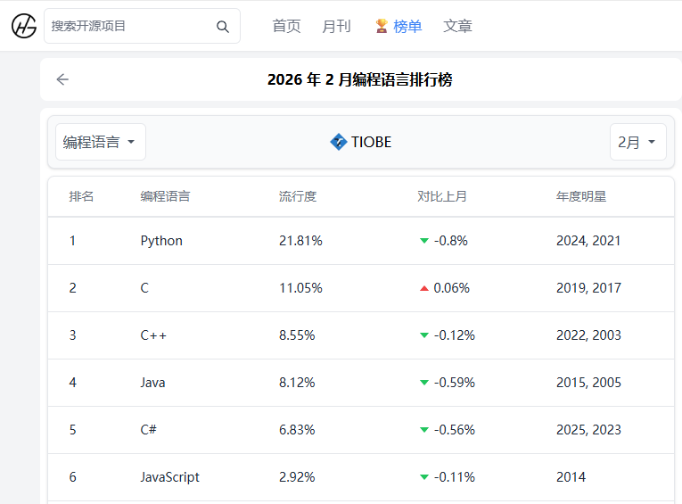
C语言
语言规范标准
当前主流：C17/C11
最新标准：C23
（ISO/IEC 9899：2024）
行业编码规范
MISRA C：工业界影响最广的C语言编码规范
安全监管要求：内存安全带来的新趋势
作为内存安全语言的代表，Rust已经开始渗透到C语言的传统领域
Notes:
目前绝大多数工业项目（如嵌入式系统、操作系统内核、数据库引擎）主要基于 C11 或 C17 标准进行开发。这些标准成熟稳定，得到了GCC、Clang、ARMCC等各平台编译器的完善支持，是工业界最广泛采用的基础。最新的C语言标准已于2024年发布（通常称为C23）。该标准引入了更现代的内存模型、增强的并发支持以及一些语法糖，旨在提升语言的性能和安全性。
在特定的高可靠性工业领域（如汽车电子、航空航天、轨道交通、工业控制），还必须遵循更为严格的编码规范。
在汽车电子和功能安全相关开发中，遵循MISRA C通常是强制性的要求

Slide 4
C语言基本结构
#include <stdio.h>
int main() {
printf("Hello, World!\n");
return 0;
}
代码组成结构如下：
预处理器指令：如 #include 和 #define。
主函数：每个 C 程序都有一个 main() 函数。
变量声明：声明程序中使用的变量。
函数定义：定义程序中使用的函数。

Slide 5
程序设计基本结构
顺序结构 选择（分支）结构 循环结构
Notes:
C语言给我们提供了四种循环：
1，for循环
2，while循环
3，do...while循环
4，goto循环

Slide 6
指针
#include <stdio.h>
int main ()
{
int var_runoob = 10;
int *p; // 定义指针变量
p = &var_runoob;
printf("var_runoob 变量的地址： %p\n", p);
return 0; }
Notes:
的%p格式指定符用于输出指针地址

Slide 7
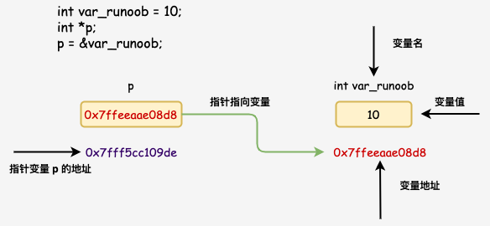
指针
运行结果
var_runoob 变量的地址： 0x7ffeeaae08d8
Notes:
P是一个指针，存储变量var_runoob 的地址
指针p的类型必须和变量一直，因为整型的指针智能存储整形变量的指针地址

Slide 8
指针
#include <stdio.h>
int main ()
{
int *p = NULL;
printf(“p的地址： %p\n", p);
return 0; }

Slide 9
指针
#include <stdio.h>
int main ()
{
int *p = NULL;
printf(“p的地址： %p\n", p);
return 0; }
运行结果
p的地址：0x0
大多数的操作系统上，不允许访问地址为 0 内存（该内存是操作系统保留）
内存地址 0 有特别意义，表明该指针不指向一个可访问的内存
检查指针空指针语句：if(p) / if(!p)

Slide 10
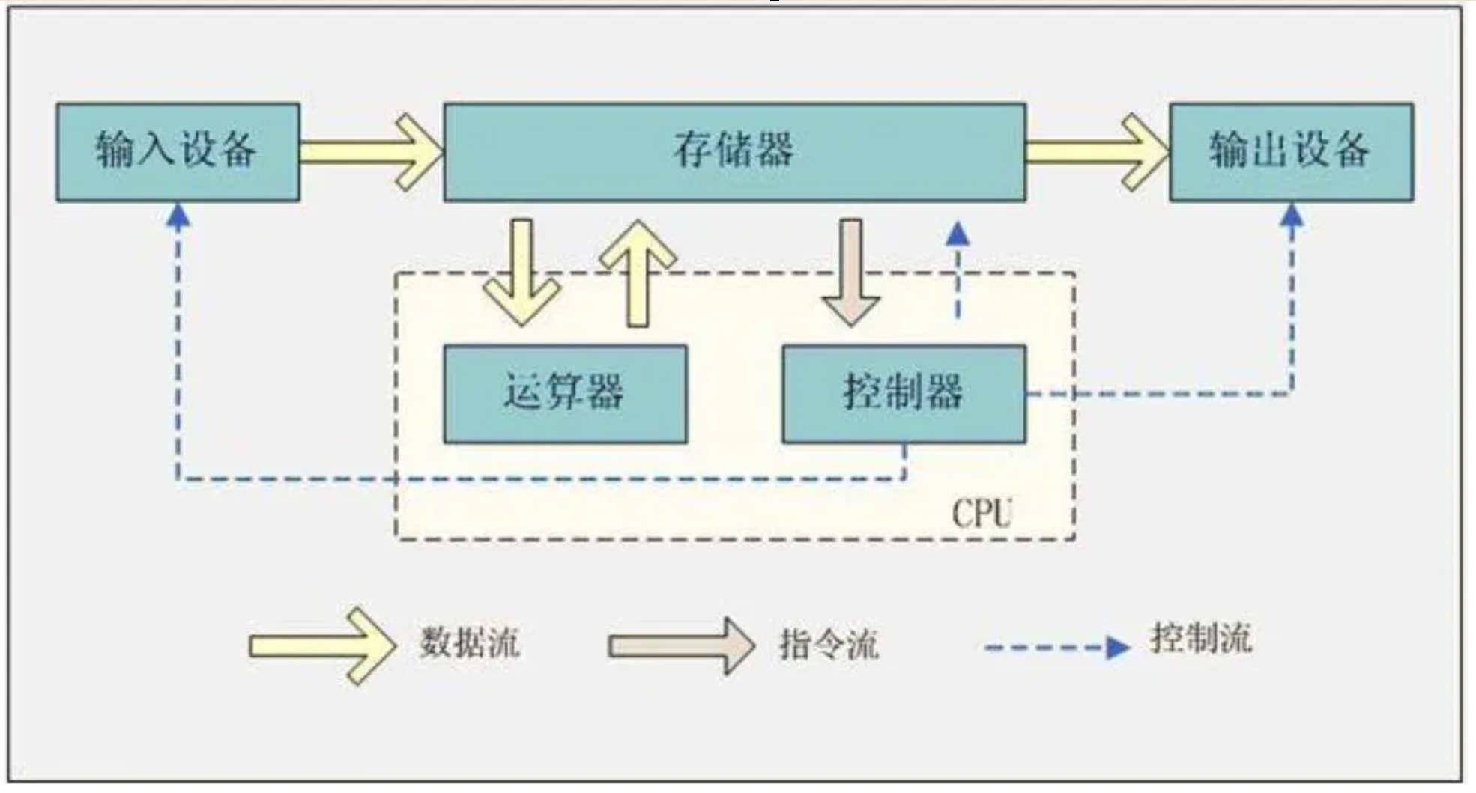
程序是如何运行起来的
计算机

Slide 11
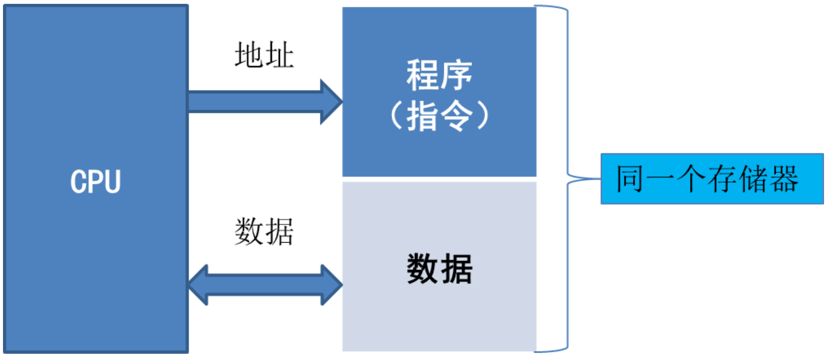
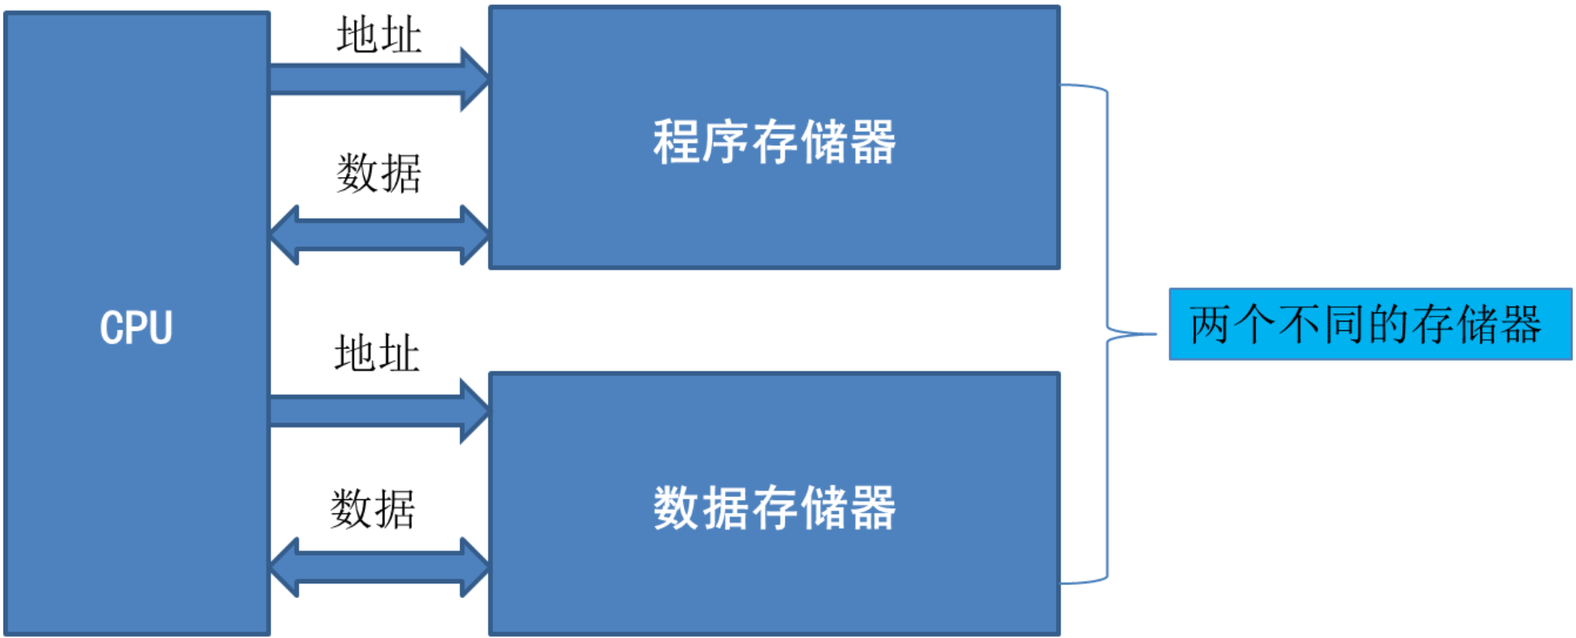
程序是如何运行起来的
冯诺依曼体系结构
哈佛体系结构
Notes:
冯·诺结构是一种将程序指令存储器和数据存储器合并在一起的存储器结构。取指令和取操作数都在同一总线上，通过分时复用的方式进行；缺点是在高速运行时，不能达到同时取指令和取操作数，从而形成了传输过程的瓶颈。由于程序指令存储地址和数据存储地址指向同一个存储器的不同物理位置，因此程序指令和数据的宽度相同。
哈佛结构是一种将程序指令存储和数据存储分开的存储器结构，它的主要特点是将程序和数据存储在不同的存储空间中，即程序存储器和数据存储器是两个独立的存储器，每个存储器独立编址、独立访问，目的是为了减轻程序运行时的访存瓶颈。程序指令储存和数据储存分开，数据和指令的储存可以同时进行，可以使指令和数据有不同的数据宽度，如Microchip公司的PIC16芯片的程序指令是14位宽度，而数据是8位宽度。

Slide 12
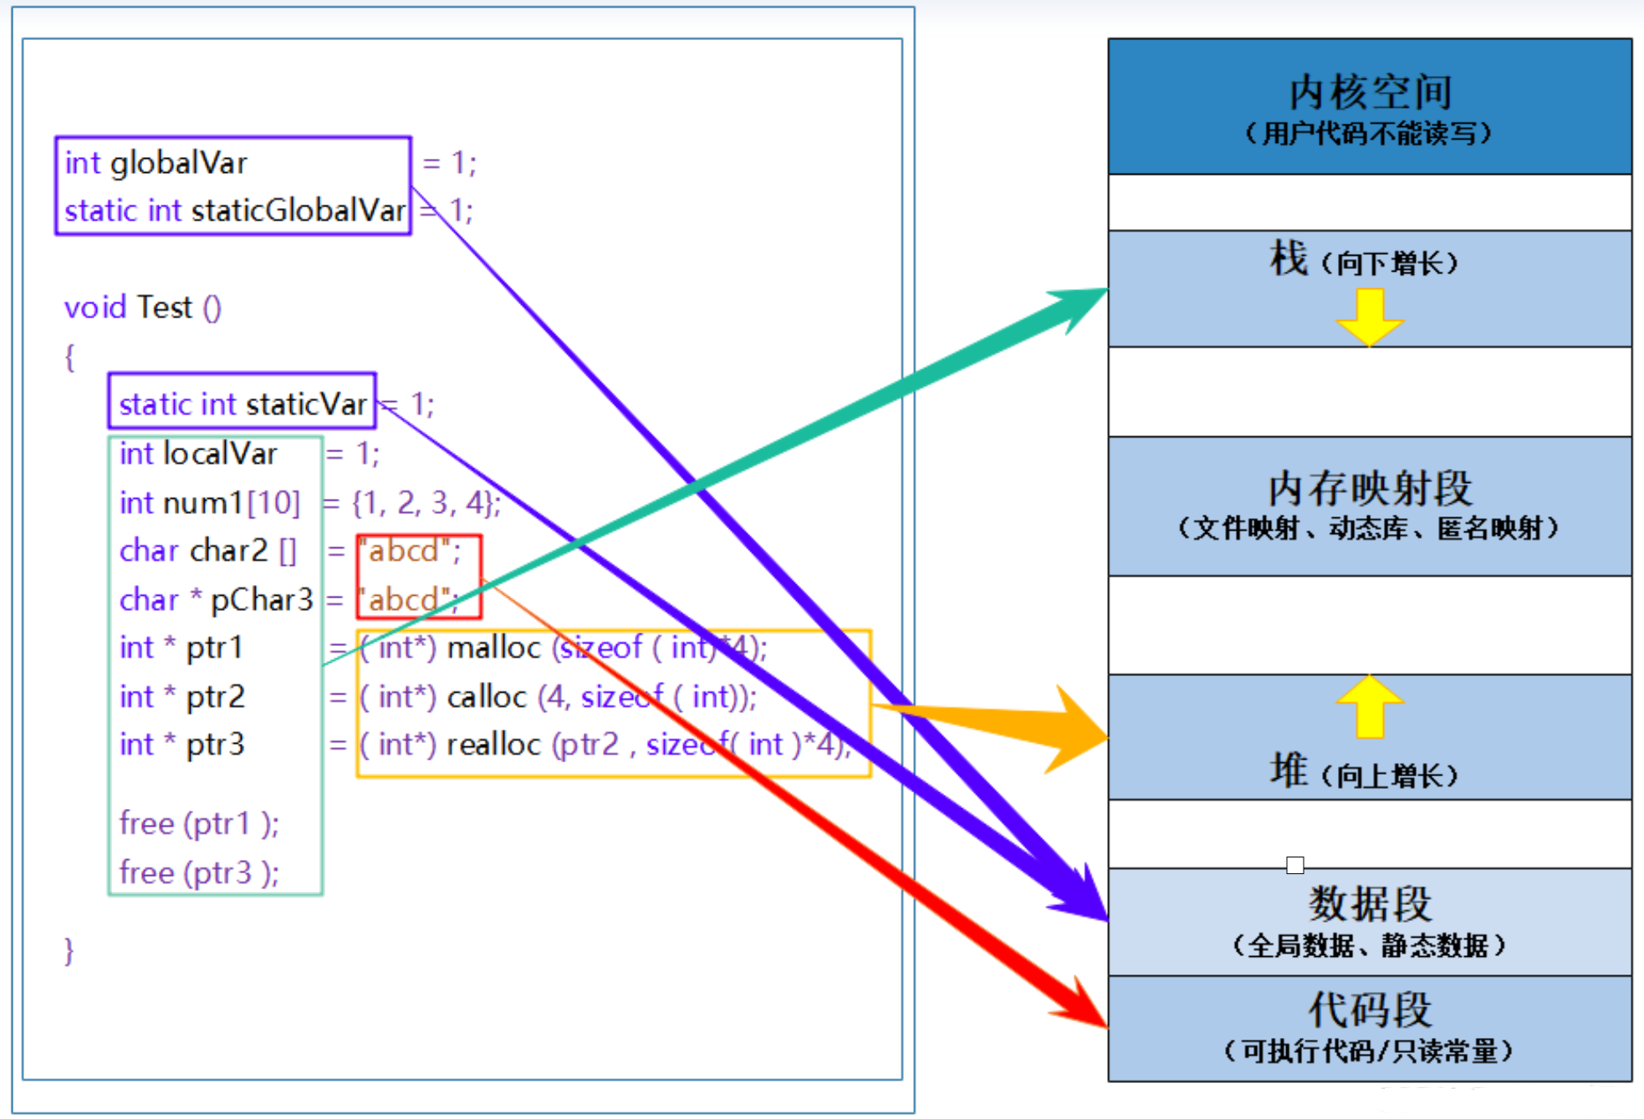
程序是如何运行起来的
内存分布
32位与64位

Slide 13
程序是如何运行起来的
内存分布

Slide 14
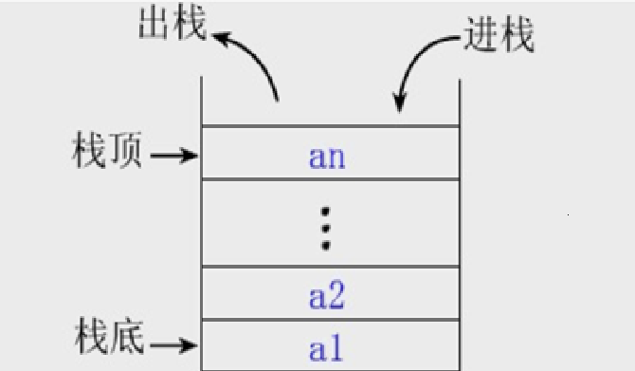
栈
是一种后进先出（LIFO）的数据结构，在计算机中具有重要的作用。程序在运行时，会将栈用来存储函数的调用栈、内存的分配操作、表达式求值的临时变量以及与程序中的控制流相关的数据。

Slide 15
堆
堆内存则是用于分配程序中动态数据结构的内存空间，它的生命周期不由程序的函数调用栈管理，而是通常被程序员直接管理。
例： char * pchar;
pchar=(char *)malloc(sizeof(char)*100);
... …
free(pchar);

Slide 16
特征 | 堆 | 栈
定义 | 程序运行时自由分配的内存空间 | 由操作系统自动分配和管理的内存空间
管理方式 | 由程序员手动进行分配和释放 | 自动分配和管理
内存大小 | 空间较大，动态申请和释放 | 由操作系统指定大小，固定
存储方式 | 存储动态分配的对象和复杂数据结构 | 存储基本数据类型和引用类型的地址，用于存储函数调用栈、内存的分配操作、表达式求值的临时变量以及与程序中的控制流相关的数据
应用 | 用于动态分配和管理内存，例如创建对象、数组等 | 用于存储函数调用栈、临时变量等
优缺点 | 空间较大，但由程序员管理，容易发生内存泄漏或溢出 | 空间较小，自动管理，无需人工干预。但大小固定，不能频繁地动态分配和释放
生存时间 | 堆的生命周期在程序运行期间，由程序员手动分配和释放 | 栈的生命周期在函数执行期间，由操作系统自动管理，在函数执行完毕后会自动释放

Slide 17
内存映射段
文件映射是指将一个文件映射到进程的虚拟内存地址空间中，这样就可以像使用普通内存一样读取和写入文件。这样可以显著地加快文件的读写速度。
如果进程崩溃，会导致什么问题？

Slide 18
内存映射段
匿名内存映射是指将一段虚拟内存映射到物理内存，而不与任何文件关联。这种映射方式主要用于进程间通信和动态内存分配。
匿名内存映射主要用于以下几种情况：
动态内存分配：当程序需要动态分配内存时，可以使用匿名内存映射来分配一段虚拟内存，并在需要时分配物理内存。
进程间通信：父子进程可以通过匿名内存映射共享内存，实现进程间通信。
堆和栈的扩展：当函数的局部变量较大或调用层次较深时，可能需要扩展栈，这时也会触发匿名内存映射。

Slide 19
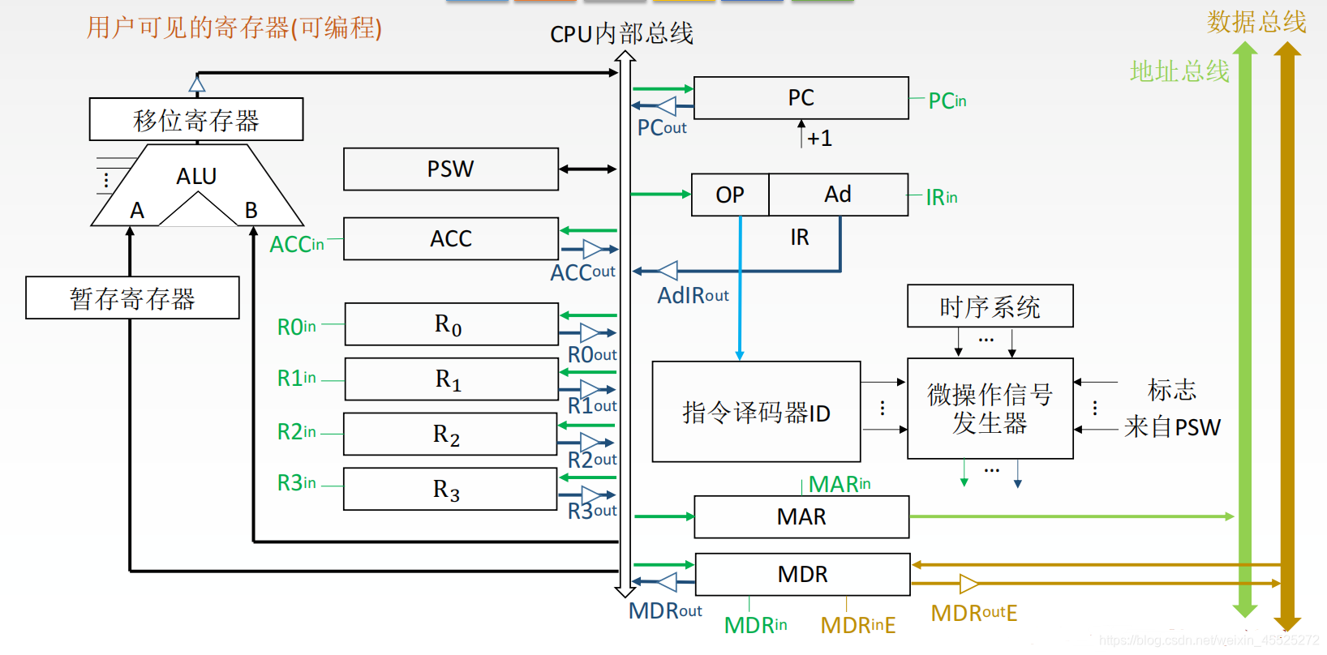
程序是如何运行起来的
CPU结构
Notes:
运算器了，这个是计算的核心，主要的作用就是用来做加减乘除这些运算的
寄存器是存储部件，容量非常有限，能存储的数据的大小，现在来说一般有两种，也就是我们常听说的32位和64位，32位的寄存器就能存储4个字节的数据，64位的寄存器就能存储8个字节的数据

Slide 20
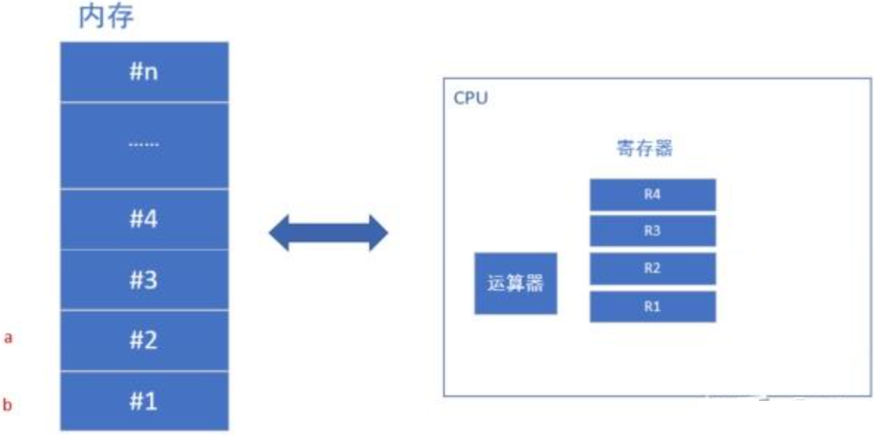
程序是如何运行起来的
CPU和内存的交互
#include <stdio.h>
int main ()
{
int a = 5, b = 3, sum;
sum = a + b;
printf(“%d\n", sum);
return 0;
}
Notes:
CPU中有两个比较重要的组件就是运算器和寄存器，寄存器有很多个。
将代码读入内存

Slide 21

程序是如何运行起来的
CPU和内存的交互
#include <stdio.h>
int main ()
{
int a = 5, b = 3, sum;
sum = a + b;
printf(“%d\n", sum);
return 0;
}
Notes:
CPU中有两个比较重要的组件就是运算器和寄存器，寄存器有很多个，再看内存，是一个个的小格子，每个格子有编号，比如说现在数据a和b分别存放在#1和#2上，然后CPU将他们读取放在寄存器R1和R2上

Slide 22
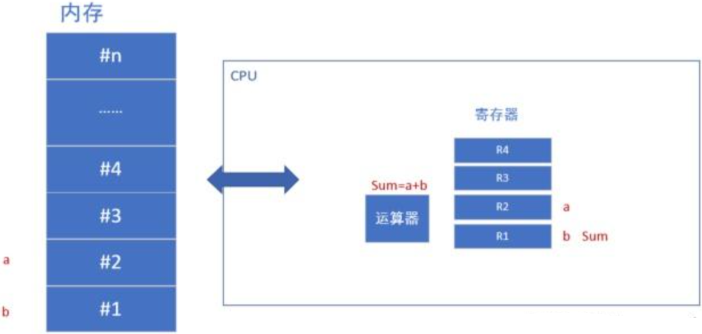
程序是如何运行起来的
CPU和内存的交互
#include <stdio.h>
int main ()
{
int a = 5, b = 3, sum;
sum = a + b;
printf(“%d\n", sum);
return 0;
}
Notes:
CPU主要做的四件事情
1、从内存中读取数据，然后放到寄存器中
2、把寄存器中的数据写入到内存
3、进行数学运算和逻辑运算（加减乘除，AND,OR）
4、依据相应的条件进行跳转，执行其他指令（一条指令跳转到另外一条指令）

Slide 23
课程概述
程序设计回顾
常用编译工具使用
流程图与常用UML图

Slide 24
程序的开发与编译
Linux下的软件开发
  gcc
gcc（GNU Compiler Collection，GNU编译器套件）
GNU开发的编程语言编译器
现已被大多数类Unix操作系统（如Linux、BSD、Mac OS X等）采纳为标准的编译器，在微软的Windows上也可以使用gcc
  gdb
  gdb （ GNU Project Debugger ，GNU项目调试器）
小巧而强大，尺有所短，寸有所长
Notes:
GNU 是一个完全由自由软件组成的类Unix操作系统项目。它不仅是技术意义上的开源软件集合，更是一场具有深厚理想色彩的社会运动。
GNU是 "GNU's Not Unix!" 的递归缩写，意思是“GNU不是Unix”。这个巧妙的命名体现了它的目标：提供一个功能与Unix完全兼容，但不包含任何Unix源代码的自由操作系统。由美国麻省理工学院的程序员理查德·斯托曼于1983年发起。GNU是一个自由软件项目，旨在尊重用户自由的软件。斯托曼认为，软件应该允许用户自由地运行、复制、分发、研究、修改和改进。
在20世纪80年代，Unix系统是主流，但它是闭源的专有软件。GNU的目标是创建一个全新的操作系统，让所有用户都能自由使用。由于开发一个完整的内核（操作系统的核心）非常困难，GNU计划首先开发运行在Unix环境下的各种工具软件和应用程序。到1990年代，GNU项目已经开发出了除了内核以外的大部分核心组件，包括著名的GCC、GLIBC。GNU自研的操作系统内核（称为Hurd）一直未能达到实用化的稳定标准。Linux内核填补了GNU项目缺失的最后一块拼图。两者结合后，Linux内核配合GNU的操作系统工具，构成了一个完整、可用、完全自由的操作系统。这样的系统应被称为 GNU/Linux（例如Ubuntu的全称是“Ubuntu GNU/Linux”），以体现GNU工具在系统中的核心地位。不过在日常交流中，人们习惯简称为Linux。

Slide 25
程序的开发与编译
Linux下的软件开发
  gcc安装
    sudo apt-get update
    sudo apt-get install gcc
  gdb安装
    sudo apt-get update
    sudo apt-get install gdb
示例运行环境 Ubuntu 22.04.1
gcc 7.5.0 gdb 8.1.1

Slide 26
程序的开发与编译
gcc/g++选项 | 功能 | 目标文件常用后缀
-E（大写） | 预处理指定的源文件，不进行编译。 | .i
-S（大写） | 编译指定的源文件，生成 汇编文件，但是不进行汇编。 | .s
-c | 编译、汇编指定的源文件，生成目标文件，但是不进行链接。 | .o
-o | 指定生成目标文件的文件名
-m32 | 按照32位进行编译
-m64 | 按照64位进行编译
有关更多编译指令，可自行查看GCC手册
Notes:
gcc：根据文件扩展名自动识别语言。.c 文件视为 C 代码，.cpp 或 .cc 文件视为 C++ 代码。但即使识别为 C++，链接时默认不会自动添加 C++ 标准库。
g++：无论文件扩展名是什么（除非特别指定），一律视为 C++ 代码，并且在链接阶段会自动链接 C++ 标准库（如 libstdc++）。

Slide 27
程序的开发与编译

Slide 28
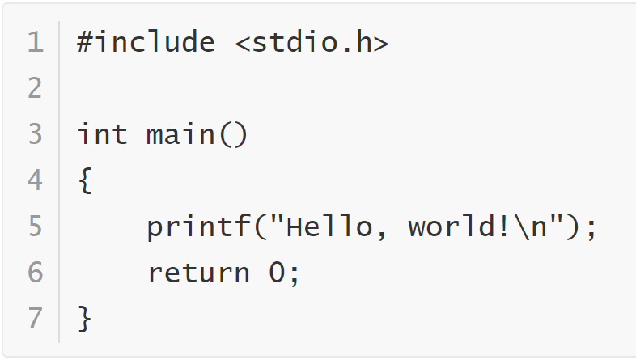
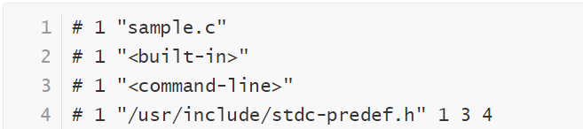
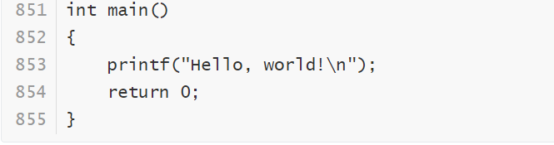
程序的开发与编译
示例程序sample.c gcc –E sample.c –o sample.i
Notes:
编译之前对源文件进行简单加工的过程，称为 预处理。预处理一般完成宏定义、文件包含、条件编译等内容。
如本例sample程序中的include文件包含，在预处理阶段就被展开。

Slide 29
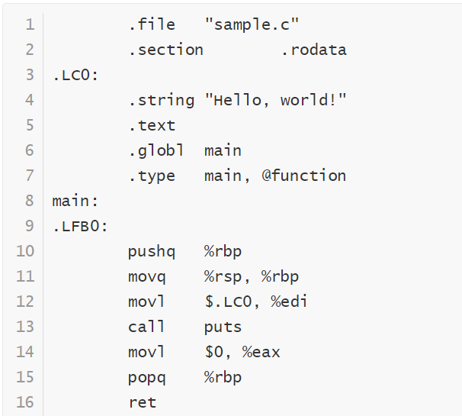
程序的开发与编译
示例程序sample.c gcc –S sample.i –o sample.s

Slide 30
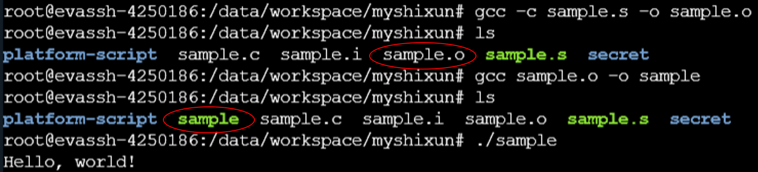
程序的开发与编译
示例程序sample.c
gcc –c sample.s –o sample.o
gcc sample.o –o sample
Notes:
-c完成目标代码的生成、-o完成可执行代码的生成

Slide 31
gdb入门
例题5：poj2080日历问题（P130)
问题描述：
在我们现在使用的日历中, 闰年被定义为能被4整除的年份，但是能被100整除，而不能被400整除的年是例外，它们不是闰年。例如：1700, 1800, 1900 和 2100 不是闰年，而 1600, 2000 和 2400是闰年。
给定从公元2000年1月1日开始逝去得天数，你的任务是给出这一天是哪年哪月哪日星期几。

Slide 32
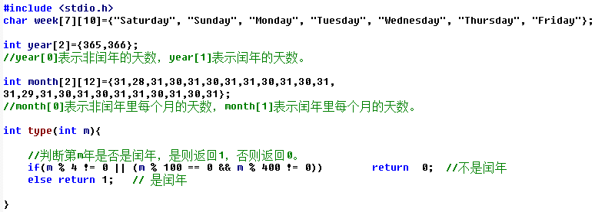
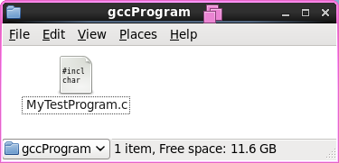
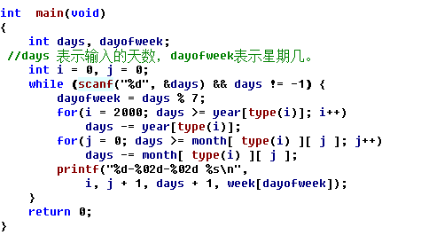
gdb入门

Slide 33
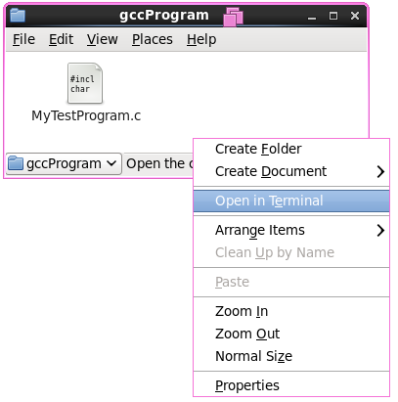
gdb入门
gcc文件编译
  直接编译运行
  gcc -o mtp MyTestProgram.c 生成可执行文件mtp

Slide 34
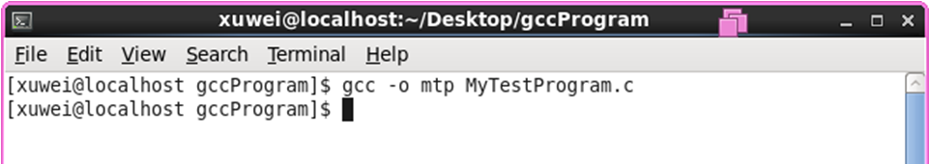
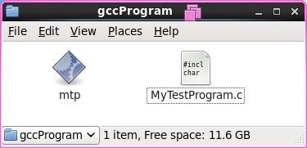
gdb入门
gcc文件编译
  直接编译运行
  gcc -o mtp MyTestProgram.c 生成可执行文件mtp

Slide 35

gdb入门
gcc文件编译
  需要gdb调试
  gcc -g MyTestProgram.c
  默认生成a.out
  gcc -g -o mtp MyTestProgram.c
  终端运行 ./mtp ./a.out
  较大工程，推荐使用makefile方式
  C++程序采用g++命令进行编译
  g++ -g MyTestProgram.c

Slide 36
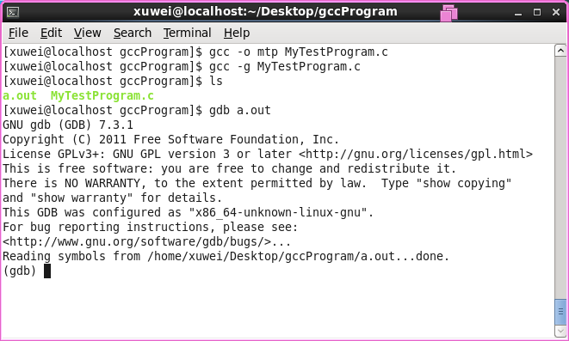
gdb入门

Slide 37
gdb
gdb使用
  gdb
  file XXX (可执行文件) (可执行文件)
  gdb XXX

Slide 38
gdb入门

Slide 39
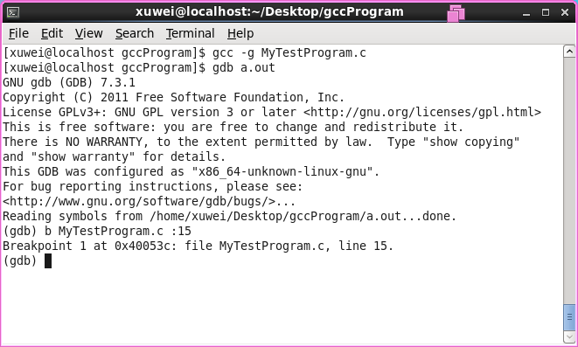
gdb
断点设置
  break 文件名: 行号 b 文件名: 行号

Slide 40
gdb入门

Slide 41
gdb入门
Line:15
Line:25
Line:27

Slide 42
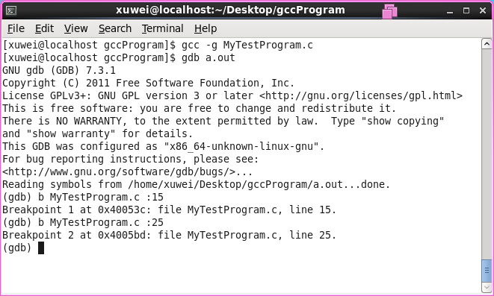
gdb入门

Slide 43
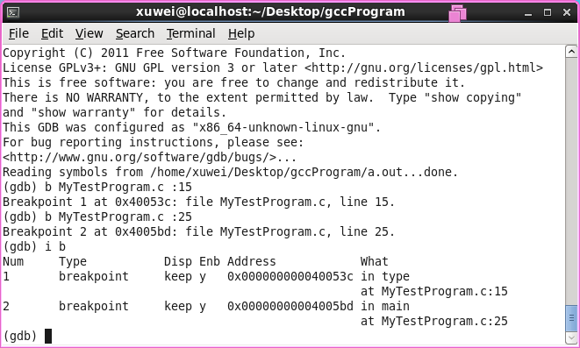
gdb入门
断点查看
  info b i b

Slide 44
gdb入门

Slide 45
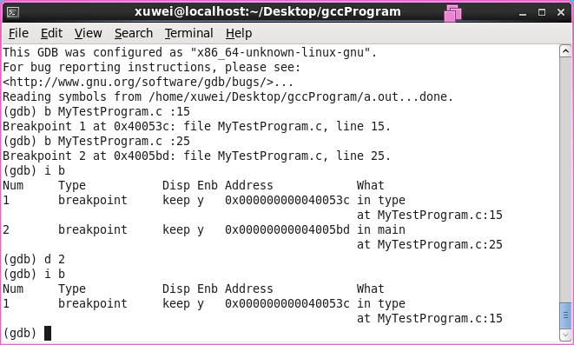
gdb入门
断点删除
  delete xxx(断点编号) d xxx(断点编号)

Slide 46
gdb入门

Slide 47
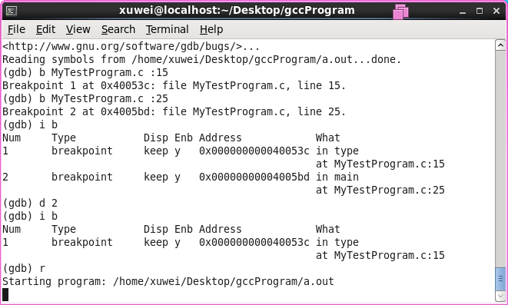
gdb入门
调试运行
  run r

Slide 48
gdb入门

Slide 49
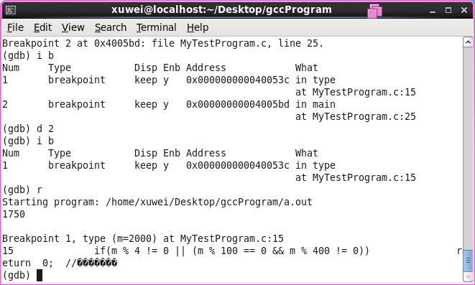
gdb入门
调试运行
  run r

Slide 50
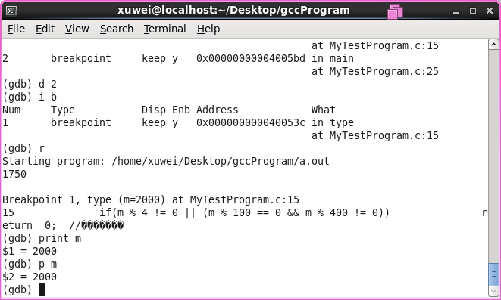
gdb入门
参数值查看
  print xxx(变量名) p xxx(变量名)

Slide 51
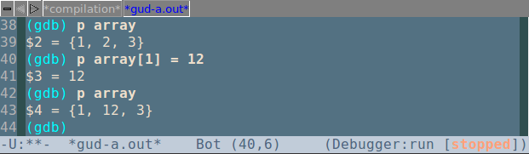
gdb入门
修改参数值
  print xxx(变量名) = XXX
  p xxx(变量名) = XXX

Slide 52
gdb入门

Slide 53
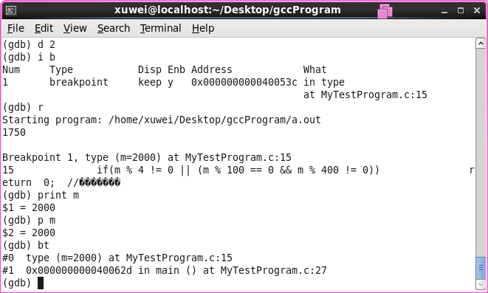
gdb入门
函数调用堆栈
  bt

Slide 54
gdb入门

Slide 55
gdb入门
单步执行
  next n
  step s
继续执行到下一个断点
  continue c
查看文件代码
  list l
退出gdb
  quit q

Slide 56
课程概述
程序设计回顾
常用编译工具使用
流程图与常用UML图
  流程图
  活动图

Slide 57
流程图
起源：工业工程与流程图表（1920s）
  最初是为了分析建筑工人的动作和工序，试图找到最有效的施工方法，减少不必要的动作
  这被认为是流程图的雏形
标准化：ASME与符号规范的建立（1940s）
  美国机械工程师学会在20世纪40年代开始推动流程图的标准化
  流程图已成为工业生产、商业管理和后勤领域中描述工作流的通用工具

Slide 58
流程图
引入计算机领域：冯·诺依曼与程序框图（1940s-1950s）
  流程图因其直观、清晰的特性，被引入计算机编程领域
  流程图是程序员最主要的设计和交流工具
黄金时代与标准化：ISO与ANSI（1960s-1970s）
  1970年，美国国家标准协会采用了基于之前工作的标准，制定了 ANSI X3.5 标准《信息系统的流程图符号》
  1970年，ISO也采纳了ANSI标准，使得流程图符号在全球范围内得到统一

Slide 59
流程图
现代演变：从流程图到UML活动图（1990s至今）
  1997年，统一建模语言发布。它将传统流程图的思想吸收并扩展，形成了 UML活动图（支持并发等特性）

Slide 60
流程图
基本符号
开始/结束
数据输入输出
处理
准备或预处理
条件判断
文件或文档
Notes:
流程图（Flowchart）是一种用图形化方式描述算法、工作流程或系统流程的工具
核心特点：
直观易懂，一目了然
使用标准化符号表示不同操作
清晰展示逻辑关系和执行顺序
便于分析、优化和交流

Slide 61
流程图
基本符号
流线
并行
注解或注释

Slide 62
流程图
基本结构
顺序
分支
循环

Slide 63
流程图
注意：
  请使用标准的框图符号，而不是自定义符号
  至少包括开始、结束和一个处理
  整体绘制方向是从上到下、从左往右
  除了判断框外，大多数框图只有一个流入和一个流出
  开始框只有一个流出线，终止框只有一个流入线
  判断框输出线需要标注判断条件
  线与线避免交叉
  语言尽可能精炼

Slide 64
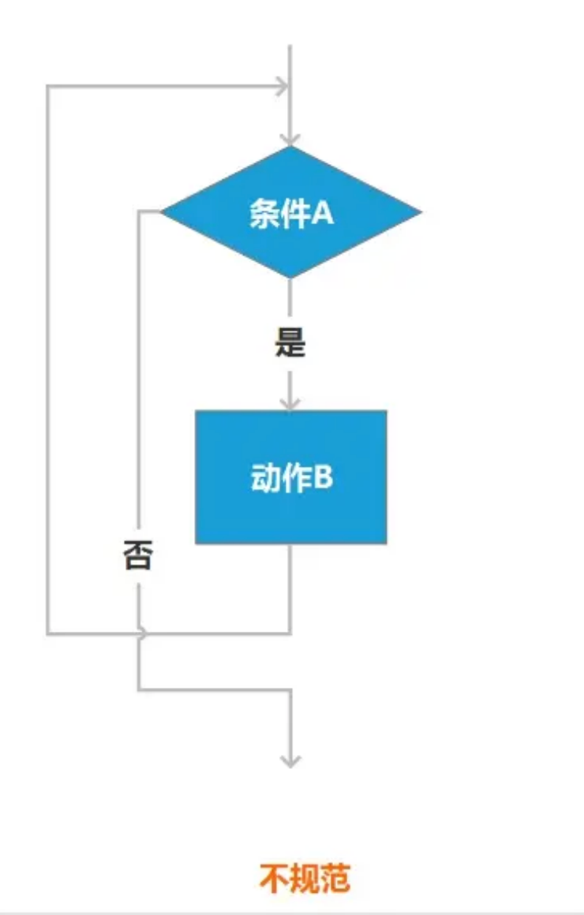
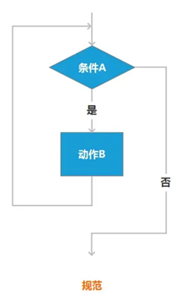
流程图
常见不规范：连接线交叉

Slide 65
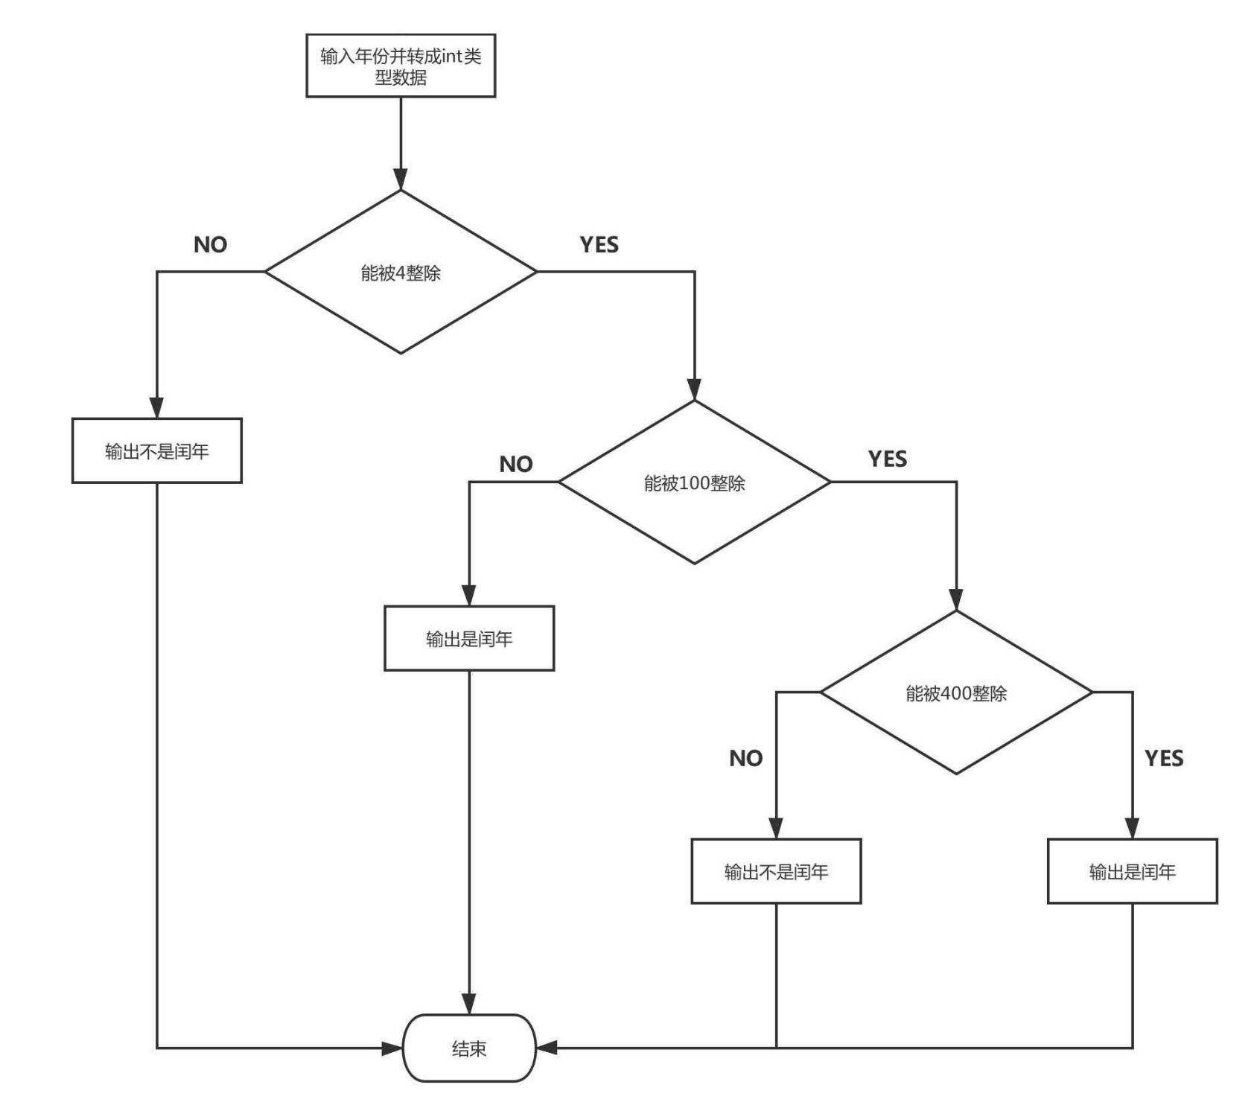
流程图
常见不规范：使用错误符号

Slide 66
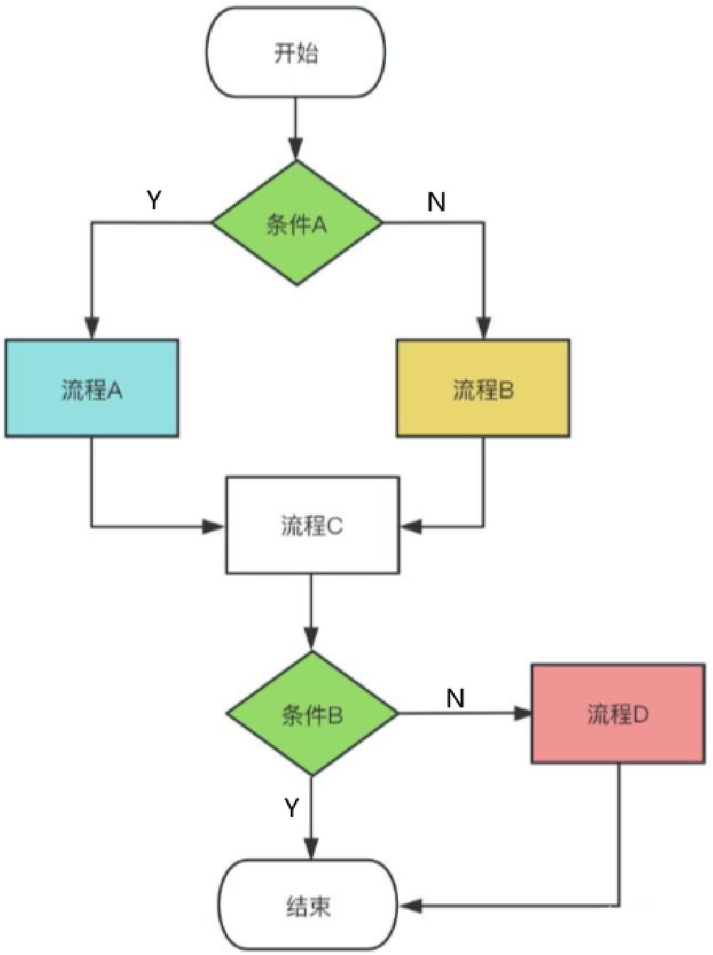
流程图
示例

Slide 67
UML
UML
  Unified Model Language
  中文：统一建模语言
  是由一整套图表组成的标准化建模语言
为什么要UML
  对整个软件设计有更好的可读性，可理解性，从而降低开发风险
  方便各个开发人员之间的交流

Slide 68
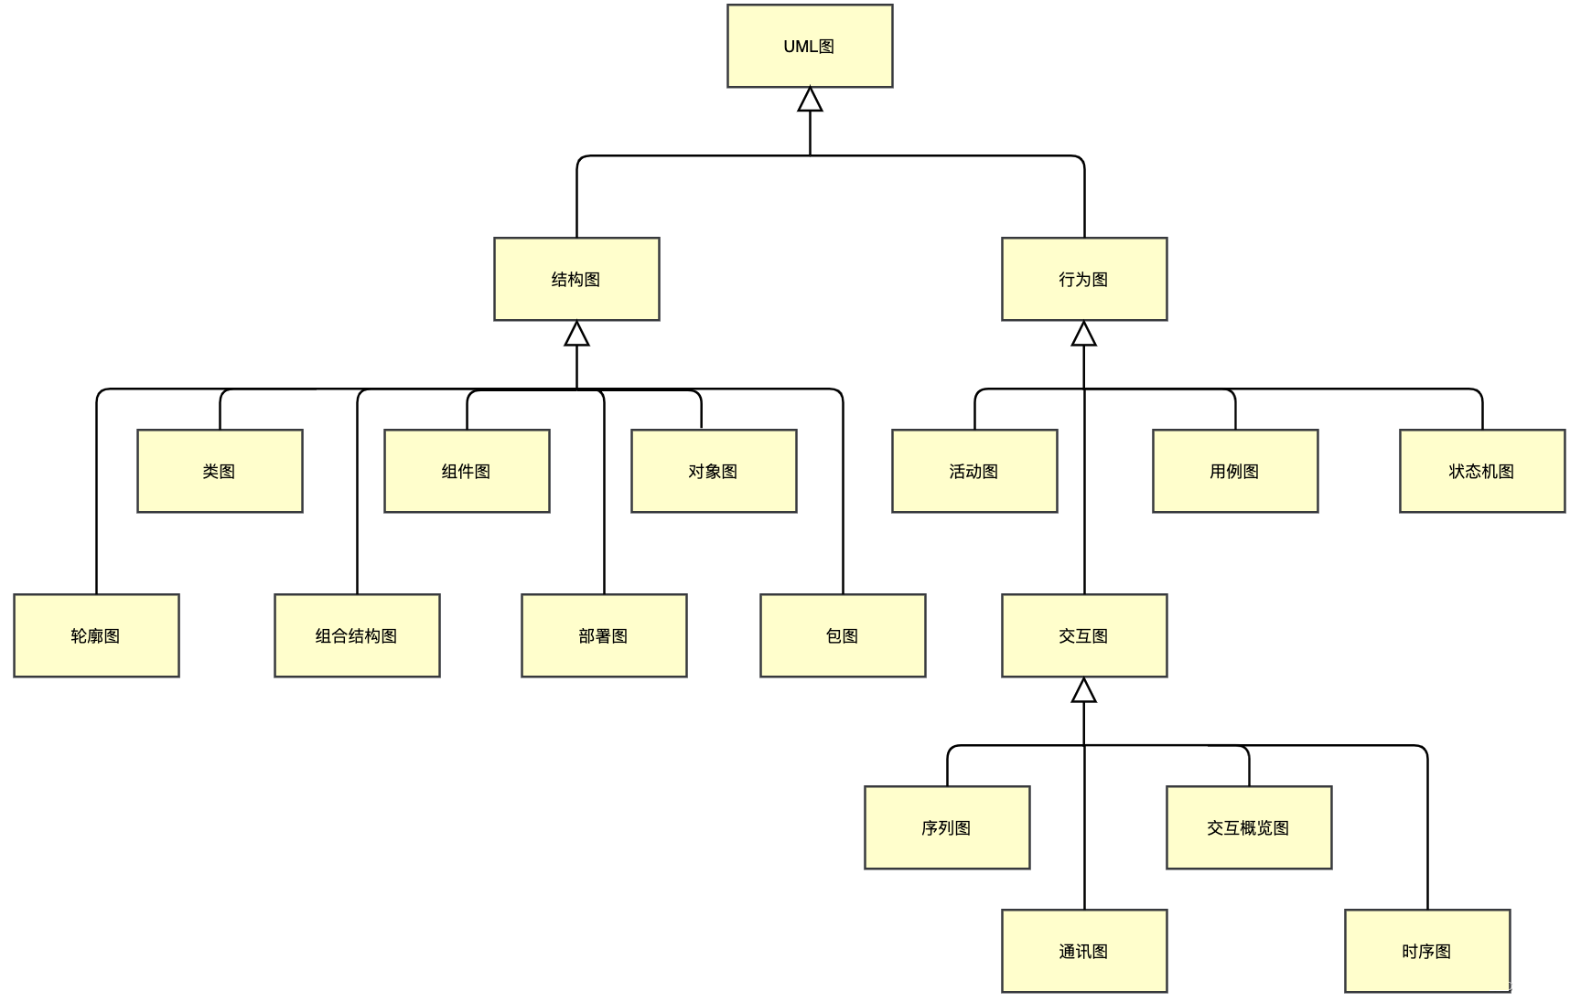
UML

Slide 69
活动图
UML活动图以图形化的方式展示控制流和对象流
强调从一个活动到另一个活动的顺序、分支和并发
常用于描述内部的工作流程、业务过程或操作的详细逻辑
与流程图的区别
  并发建模
    通过分叉和汇合节点直接支持并发流程，传统流程图通常只能描述单一线程
  责任划分（引入泳道）
  面向对象（与用例图、类图衔接）

Slide 70
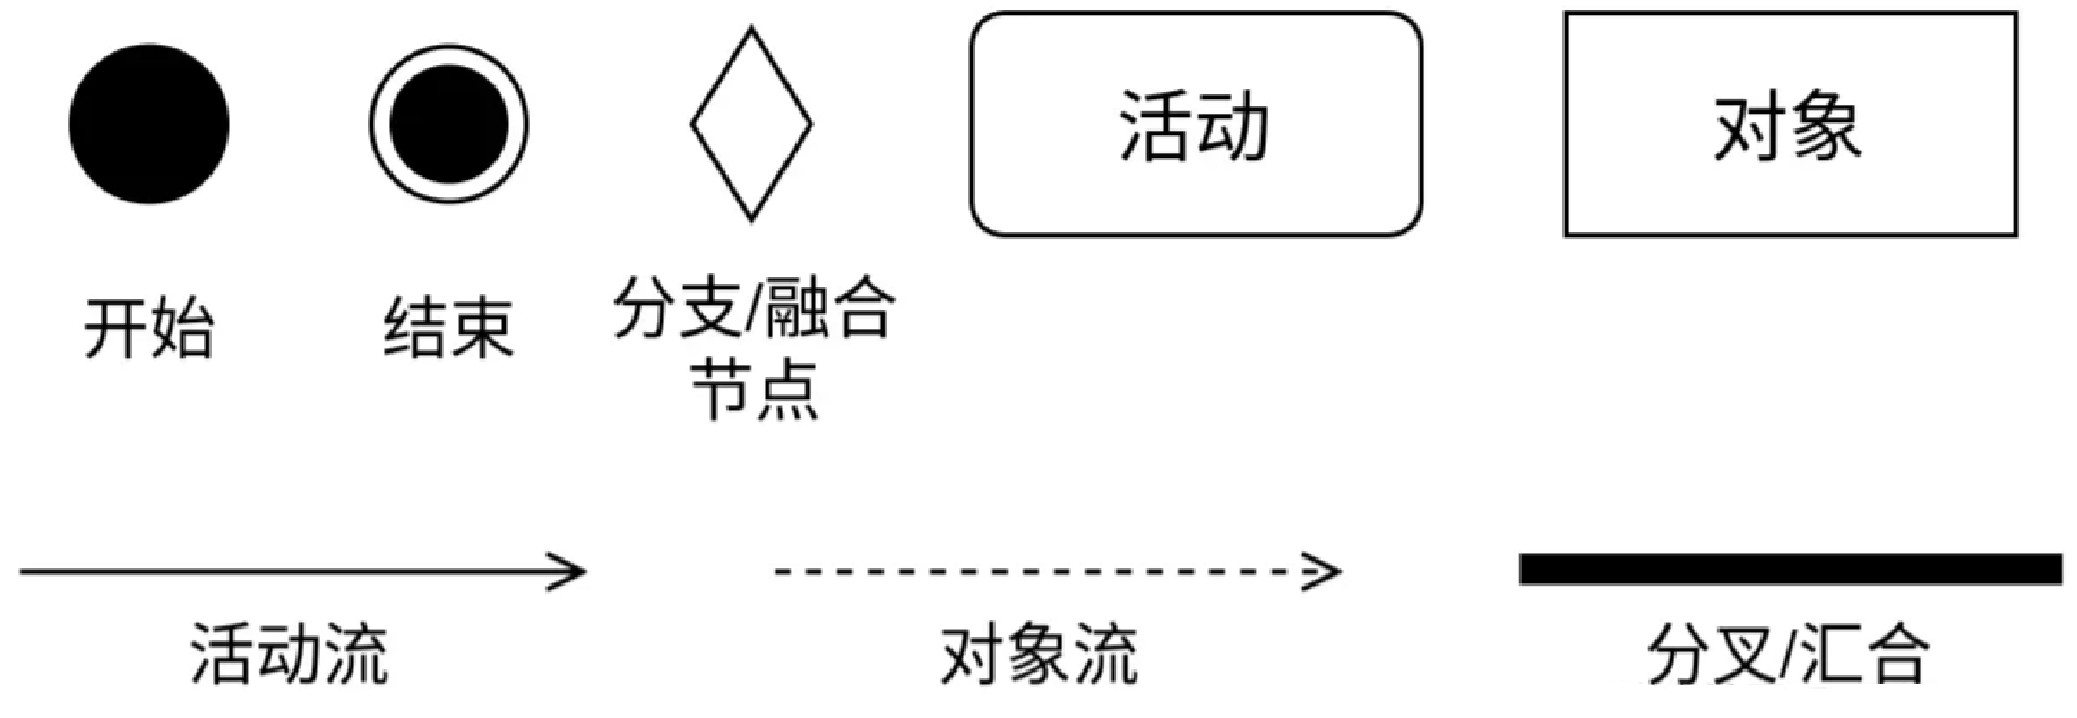
活动图
基本符号
Notes:
起点：使用一个实心圆表示，是整个流程的开始
终点：使用一个实心圆外加一个圆圈表示，是整个流程的结束
分支/融合节点：使用空心菱形表示，表示条件判断或者多个路径合并
活动：使用圆角矩形表示，是流程中一个不可再分的步骤
对象：使用直角矩形表示，是步骤产生的中间变量或者对象，一个对象可以是一个活动的输入或者
活动流：使用单向实线箭头表示，用于连接两个活动要素，表示两个活动的执行顺序
对象流：使用单向虚线箭头表示，用于连接对象和其他要素，表示对象的流动顺序
分叉/汇合：使用实心粗线表示（小飞棍？？），用于分叉出并行的多个流程，或者多个流程汇合得到结果

Slide 71
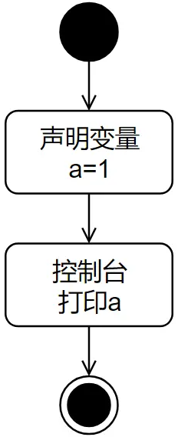
活动图
简单顺序结构
#include <stdio.h>
void main() {
int a = 1;
printf(“a = %d\n“, a);
}
与流程图类似，每个步骤表示为一个活动
活动之间使用单向实线箭头连线表示它们的执行顺序

Slide 72
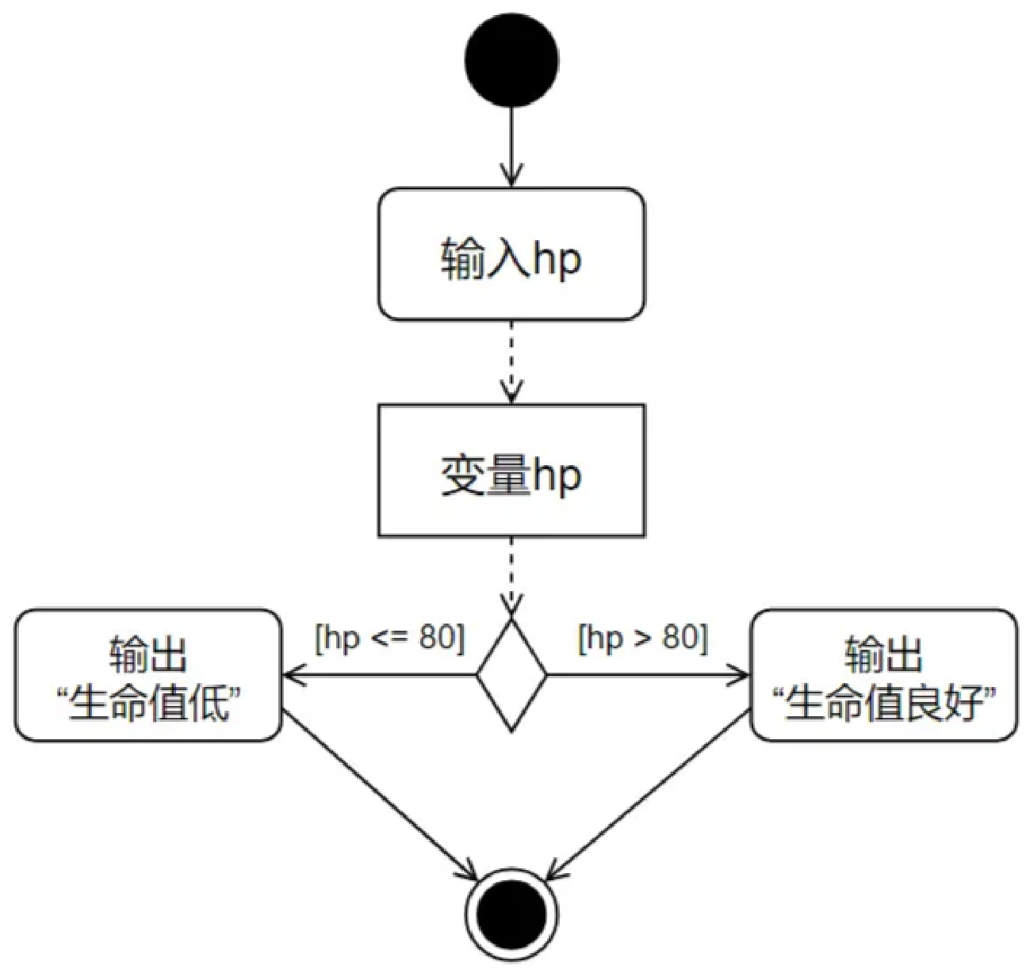
活动图
分支结构
#include <stdio.h>
void main() {
int hp;
scanf(“%d”, &hp);
if(hp > 80)
printf(“生命值良好“);
else
printf(“生命值低“);
}
分支条件标记在从菱形延伸出去的线上，使用方括号[]包围条件
Notes:
菱形要素表示分支，并且通常需要把分支条件标记在从分支要素（菱形）延伸出去的箭头线上，使用方括号[]包围条件。

Slide 73
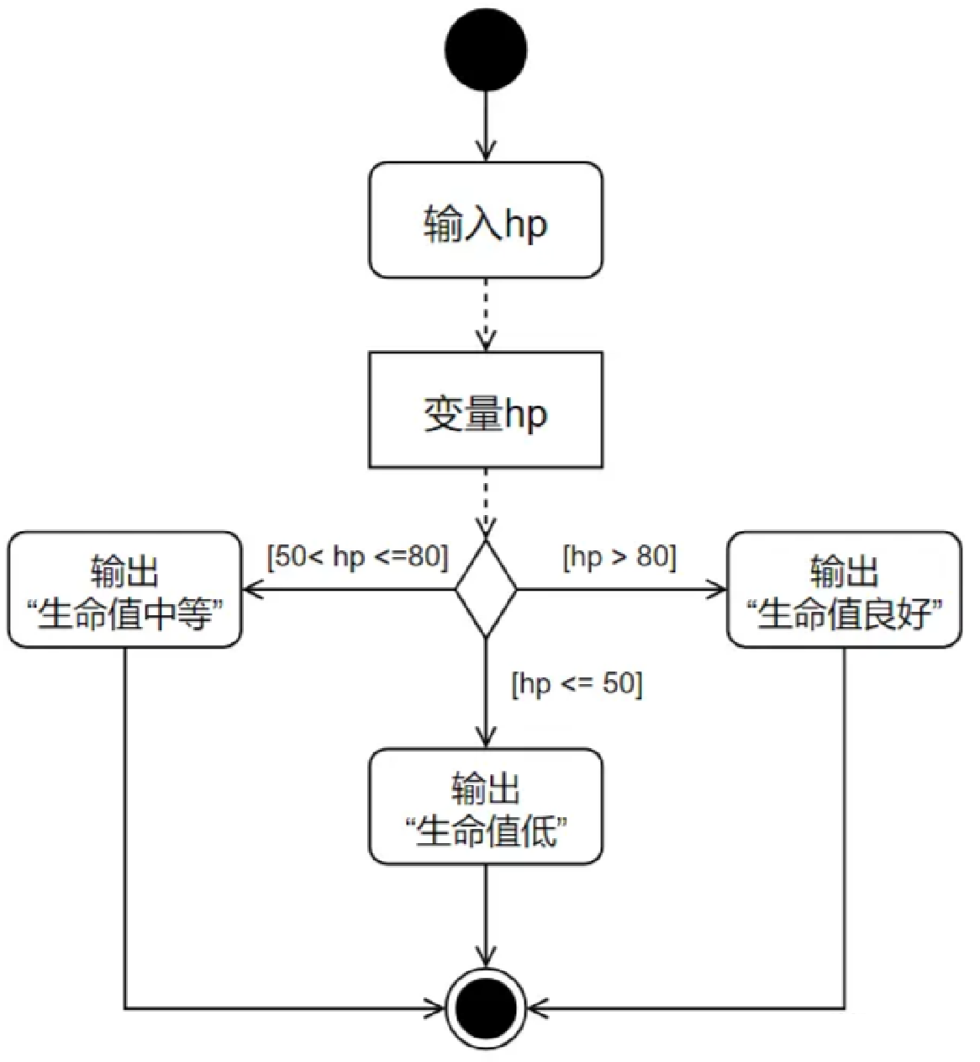
活动图
分支结构
#include <stdio.h>
void main() {
int hp;
scanf(“%d”, &hp);
if(hp > 80)
printf(“生命值良好“);
else if(hp > 50)
printf(“生命值中等“);
else
printf(“生命值低“);
}
分支不仅仅能够表示二元条件，也可以表示多元条件判断
Notes:
分支要素事实上不仅仅能够表示这种简单的二元条件，对于多元条件判断也是可以的

Slide 74
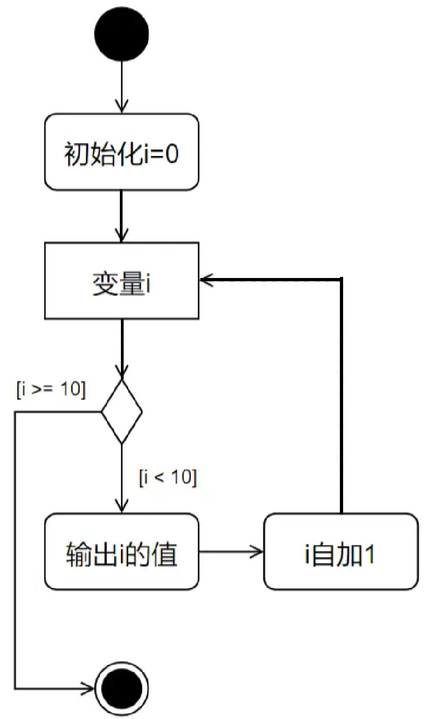
活动图
循环结构
…
for(int i = 0; i < 10; i ++)
printf(“ %d\n“, i);
…

Slide 75
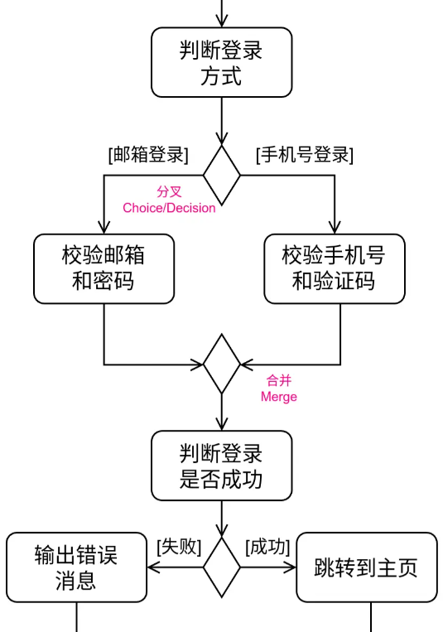
活动图
步骤合并
  菱形也表示多个步骤合并为一条路径，或者多个变量输入到一个步骤的过程
…
if(a == 1)
bVal = true;
else if(b == 2)
bVal = true;
If(bVal)
callFun();
else
printf(“fail“,);
…
Notes:
菱形符号除了能够表示步骤分支之外，也可以表示多个步骤合并为一条路径，或者多个变量输入到一个步骤的过程

Slide 76
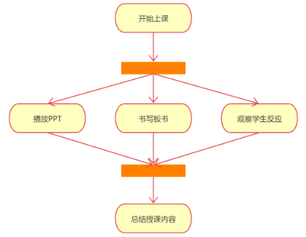
活动图
并行与汇合
  系统中存在着在同一时刻，有两个或两个以上的并发控制流的情况
  分叉是把控制流分解成两个或多个并发的控制流，汇合表示两个或多个并发控制流在此取得同步
Notes:
在“开始上课”活动之后，使用了分叉，该分叉有一个进入转移，有多个转出转移，“播放PPT”、“书写板书”和“观察学生反映”是在授课过程中同时进行的情况，属于并发的活动。这些活动结束后，有一个汇合，这个汇合有多个进入转移和一个转出转移。分叉的转出转移数量应与汇合处的转入转移数量相同。

Slide 77
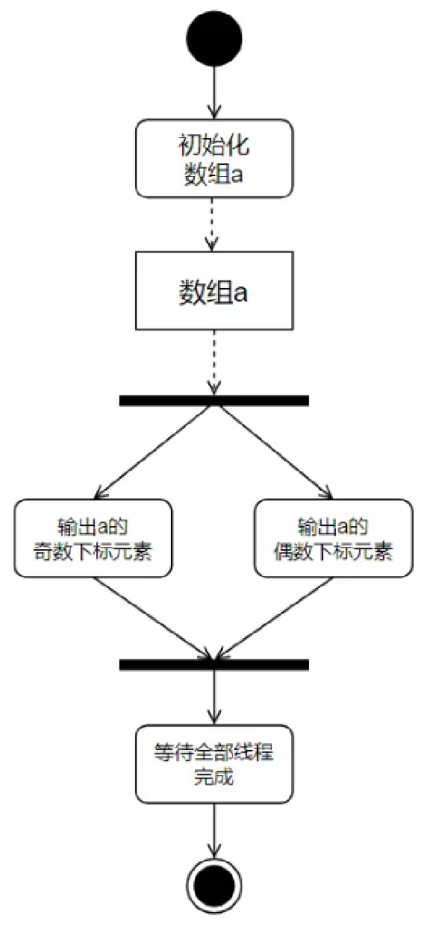
活动图
并行与汇合
…
线程1读取数组a的奇数位
线程2读取数组a的偶数位
读取完毕后，输出数组a
…
Notes:
有的任务需要多线程执行，对于并行的多任务表示，我们可以使用分叉/汇合元素来表示一个并行分叉的开始或者结束

Slide 78
活动图
泳道
  清楚的表达这些活动或动作是由谁来完成的
  每个泳道都以唯一的对象的名称或活动者的名称来命名
  活动或动作位于泳道内，不可以跨越泳道，而活动的转移可以跨越泳道

Slide 79
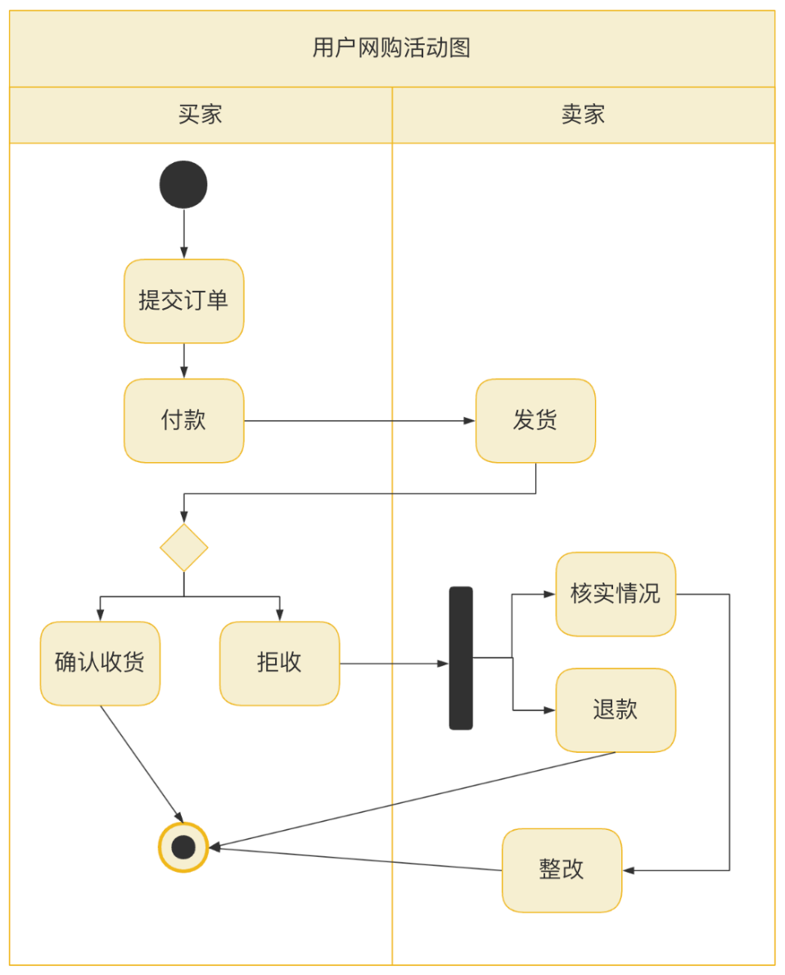
活动图
泳道
Notes:
用户网购的活动图。从图中，我们可以清楚的知道，网购过程是由“买家”和“卖家”这两个参与者来完成的，并且知道整个网购过程中，这两个参与者都做了哪些活动。

Slide 80
本章小结
程序设计基础回顾
gcc与gdb
流程图与序列图

Slide 81
谢谢！

